Slide 1
数据库原理课程期中测试

Slide 2
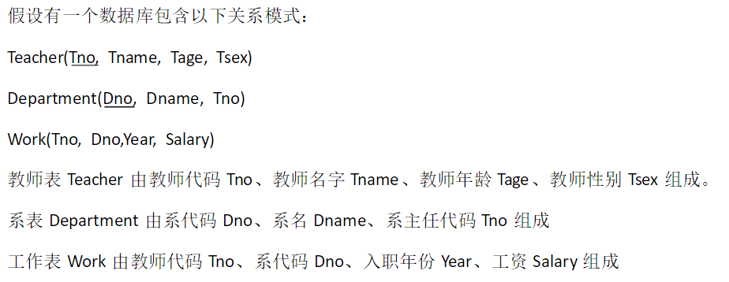
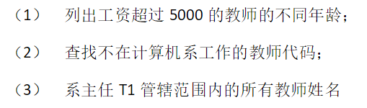
一、
分别用关系代数和SQL语句表示下面每个查询
（4） 假设对关系r，ρ_{x}(r)表示得到别名为x的一个相同的关系（表达式使用）；
系里的每个教师都有工资，列出比D1系的所有教师工资都高的教师代码

Slide 3
1.ans
Select Tage
From Teacher,Work
Where Teacher.Tno=Work.Tno AND Work.Salary >= 5000;
2.ans
Select

Slide 4
二、对于关系模式R（会议，主持人，时间，会议室，会员，职务），假设一个会议有唯一的一个主持人，在一个时间地点只能召开一个会议，在给定时间一个主持人只能在一个会议室，在给定时间一个会员只能在一个会议室，一个会员在一个会议中只能有一个职务。按照语义可以得到R的函数依赖F={会议->主持人，（时间，会议室）->会议，( 时间，主持人）->会议室，（时间，会员）->会议室，(会议，会员）->职务 }。
（1）写出R的所有码；
（2）说明给出的函数依赖集F是否最小函数依赖集；
（3）将R分解成具有无损连接和保持函数依赖的3NF，判断分解后的关系是否符合BCNF。

Slide 5
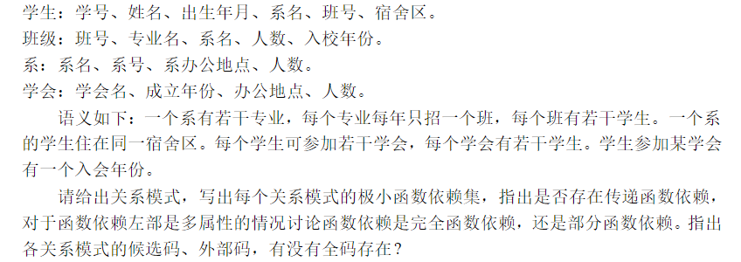
三
、

